Slide 1
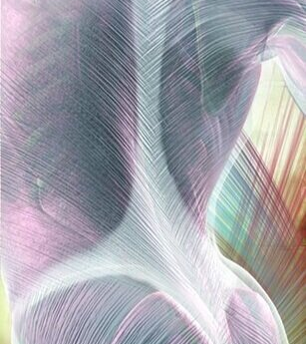
Vazy a hypermobilita
Fascie
bp4803 Kineziologie, algeziologie a odvozené techniky diagnostiky a terapie 1
Mgr. Zuzana Kršáková

Slide 2
Vazivo
Obaluje a drží naše orgány, obaluje svalová vlákna, vytváří šlachy a chrupavky
Tvoří spojitou síť
Jsou v něm nervová zakončení – má určitou řídící funkci a reaguje na zevní vlivy stažením, zkrácením, ztuhnutím
Navzájem propojená 3D síť – model TENSEGRITY (určitá část sítě změní vlivem určité noxy svou délku, dojde k deformaci celé sítě)
Díky své propojenosti přenáší vazivová tkáň poruchu v jedné oblasti do jiné

Slide 3
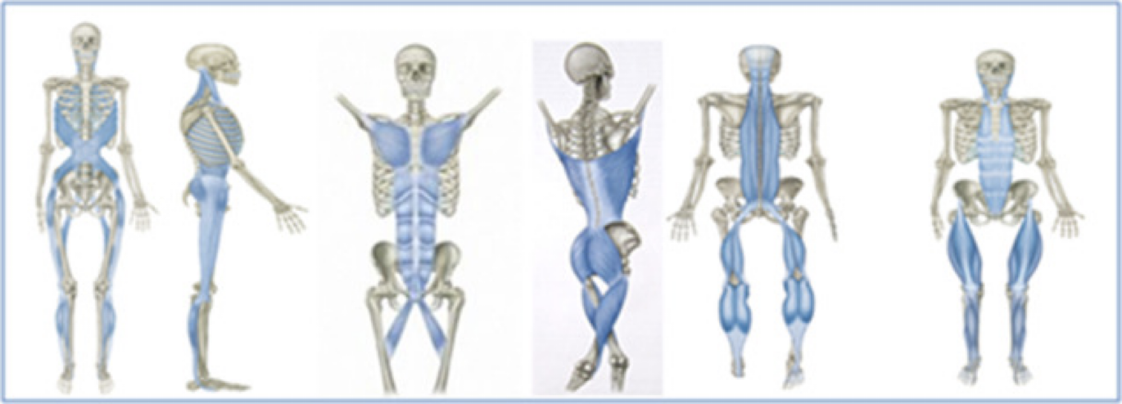
Vazivo
https://absolutehealthperformance.com.au/myofascial-meridians-soft-tissue-massage/

Slide 4
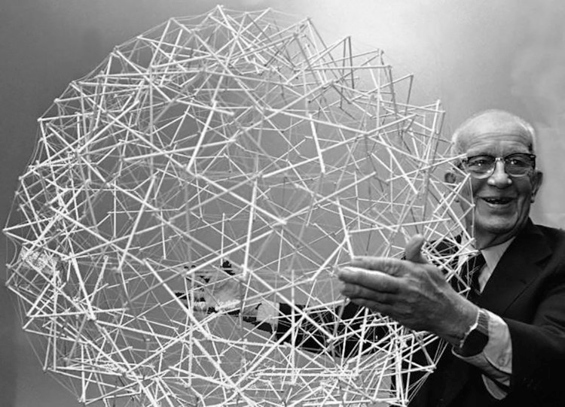
Tensegrity model
https://www.archdaily.com/893555/tensegrity-structures-what-they-are-and-what-they-can-be

Slide 5
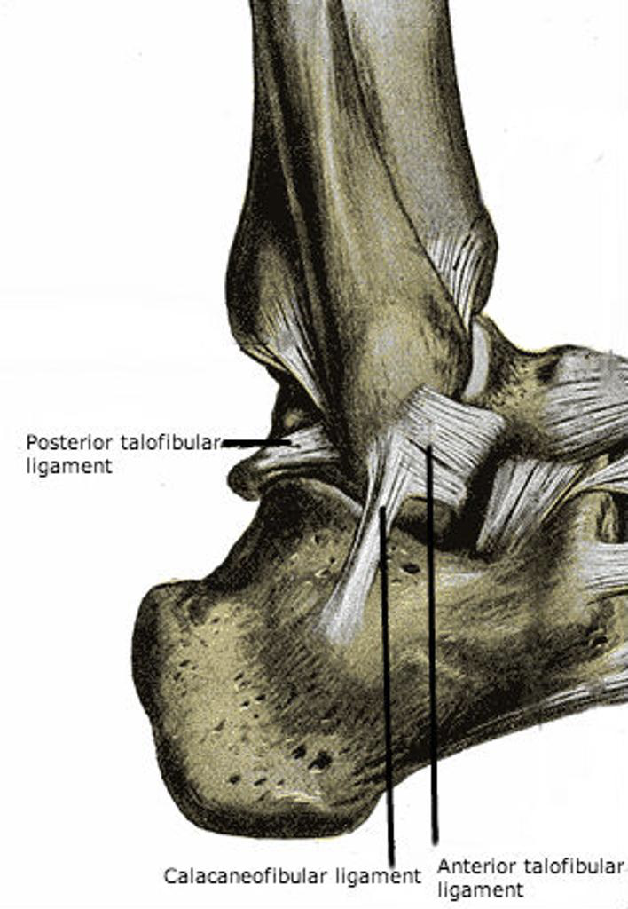
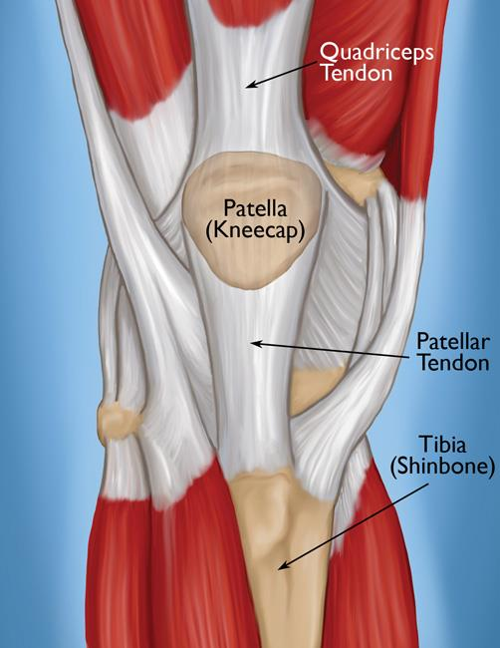
Typy vaziva
https://radiopaedia.org/cases/lateral-collateral-ankle-ligaments-grays-illustration
mezenchym, rosolovité vazivo (embryonální tkáň)
Kolagenní vazivo (fibrilární – řídké) a fibrózní (tuhé)
Mezi fibrózní vazivo patří:
Škára
Kůže
Vazy (ligamenta)
Fascie
Periost
Šlachy
https://orthoinfo.aaos.org/en/diseases--conditions/patellar-tendon-tear/

Slide 6
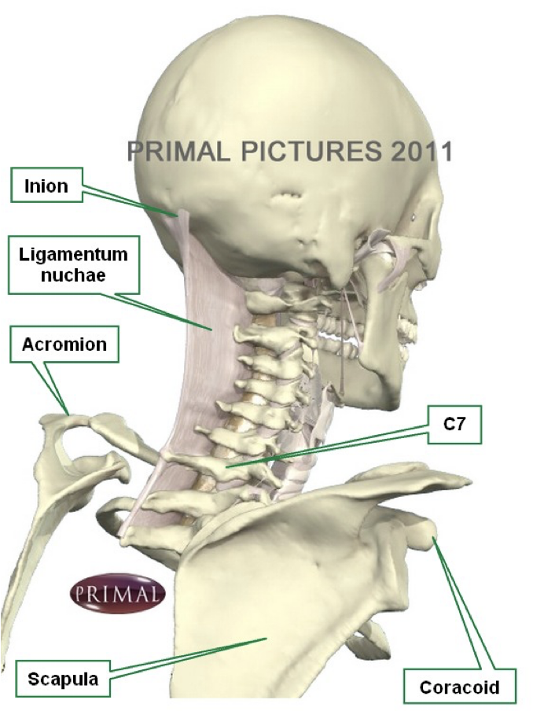
Typy vaziva
Mezi elastické vazivo patří:
Lig. flavum
Lig. nuchae
Dále rozeznáváme:
Retikulární vazivo (kostní dřeň, lymfatická tkáň,
slezina…)
Tukové vazivo (bílá a hnědá tuková tkáň)

Slide 7
Vazy (ligamenta)
Statické stabilizátory kloubů
Umožňují vzájemné připojení kostí
Ligamenta obsahují kolagenní fibrily a různé množství elastických fibril
Pokud převažuje množství kolagenních fibril, toto vazivo je pevné v tahu (kolagen I – odolný vůči tahu, kolagen II – odolný vůči tlaku (chrupavka), kolagen III – převážně výskyt v embryonálním období, či vznik z fibroblastů v proliferační fáze hojení, kde jsou z něho diferencovaná specializovaná vlákna kolagenu I či II)
Pokud převažuje množství elastických fibril, toto vazivo je pružnější (základní složky jsou elastin a fibrilin, převaha pouze v lig. flavum a ligg. Interspinalia).
Lig. flavum je díky elastinu velice pružné a může být protaženo, ale nedokáže odolávat velkému tahovému zatížení.
Přední zkřížený vaz kolene (LCA) naopak neobsahuje téměř žádná elastická vlákna, a proto může při malém prodloužení odolávat zatížení v tahu. To ho předurčuje k významné stabilizační roli v kolenním kloubu.

Slide 8
Vazy (ligamenta)
Snopce kolagenních vláken probíhají paralelně ve směru působení tahu (značná pevnost vazů při zatížení).
Při připojení vazu, nebo tkáně kloubního pouzdra ke kosti, dochází v postupný přechod z kolagenních vláken na vazivovou chrupavku, zvápenatělou vrstvu chrupavky a konečně kost.
Určení místa poškození daného vazu závisí na čase, po který byla tato struktura zatěžována.
Odolávají lépe pomalé zátěži, než rychlému přetížení. Proto vede příliš prudké zatížení (akutní) k poškození uvnitř vazů. Chronické přetěžování naproti tomu způsobí lézi poblíž úponu vazu na kostěný povrch.

Slide 9
Vazy (ligamenta)
Omezují pohyblivost a zároveň fungují jako „vodiče“ kostí při pohybu.
Nejvíce uvolněné bývají vazy v polovině rozsahu pohybu kloubu.
Přetržení vazu vede k velké nestabilitě kloubu a zvýšenému namáhání kloubních ploch, protože pouzdro synoviálního kloubu je ve skutečnosti slabou vazivovou strukturou. Následkem mohou být předčasné degenerativní změny v kloubu.
Opačným případem je sekundární posttraumatická fibróza, která výrazně snižuje fyziologickou „ochablost“ kloubního pouzdra a způsobuje naopak omezení rozsahu pohybu v kloubu (např. posttraumatická adhezivní kapsulitida ramenního kloubu)

Slide 10
Stupně poranění vazů
Vazy jsou špatně cévně zásobeny, a proto se poměrně obtížně hojí.
Při stanovení stupně jejich poškození lze poměrně dobře využít skutečnosti, že vazy jsou inervovány.
Totální/celková ruptura vazů (stupeň III):
Dochází ke kompletnímu přerušení celistvosti vazu, a proto při jeho pasivním protažení vyvoláme pouze minimální bolest (absence tahového zatížení při porušení kontinuity vazu, zabraňující provokaci bolesti). Dochází k významnému poškození kloubního pouzdra a tudíž k rozvoji krevního výronu (promodrávání v místě poranění). Může dojít i k poškození chrupavek a rozvoje celkové nestability kloubu.
Částečná ruptura vazů (stupeň I a II)
Struktura vazu je narušena, ale vaz není úplně přerušen. Pacient pocítí např. při špatném došlapu rupnutí. V tomto případě dochází k poškození i kloubního pouzdra, které je protkáno cévami a projeví se rozvojem krevního výronu (promodrávání v místě poranění). U parciální ruptury vyvoláme pasivním protažením poškozeného vazu prudkou bolest (z důvodu dráždění nociceptorů a zachované inervaci při tahovém zatížení).
Tento paradoxní vzorec bolesti (menší bolest při těžším poranění vazu) může být důležitým diagnostickým nástrojem nedávno porušeného vazu.
U distenze vazu (stupeň I), kdy není porušená struktura ani pevnost vazu, ale dochází k mikroskopickým trhlinkám hojícími se jízvou. Postupně se rozvíjí otok v místě porušení vazu a okolí, bolestivost se může rozvinout až několik hodin po úraze, až po vzniku otoku. U distenze se ale neobjeví krevní výron (je známkou těžšího poškození vazu)! POZOR NA NEPŘIMĚŘENÉ A PŘEDČASNÉ SPORTOVNÍ ZATĚŽOVÁNÍ VAZU PO DISTENZI – může se rozvinout chronická instabilita!!!

Slide 11
Stupně poranění vazů
Distenze vazů se bezprostředně léčí PRICE (protection, rest, ice, compression, elevation) metodou, zatěžování při fixaci elastickým obinadlem s odlehčením od 4. dne po poranění, u absence krevního výronu není nutné provádět RTG vyšetření. Jsou obvykle podávány analgetika.
Parciální ruptura se bezprostředně léčí PRICE metodou, dále po převozu k lékaři, se provede RTG vyšetření k odhalení případného poškození kostí či další zobrazovací metody (UZ, MRI) pro zobrazení měkkých tkání. V rámci konzervativní terapie je vhodné nasazení sádrové fixace na 4 týdny, aby došlo ke zhojení vazů.
Totální ruptura se bezprostředně léčí PRICE metodou, dále po převozu k lékaři, se provede RTG vyšetření k odhalení případného poškození kostí či další zobrazovací metody (UZ, MRI) pro zobrazení měkkých tkání. Jde-li o celkovou rupturu vazů, měly by být urgentně operačně sešity s následnou fixací. Není-li úraz odoperován, je nutná sádrová fixace na 6 týdnů.

Slide 12
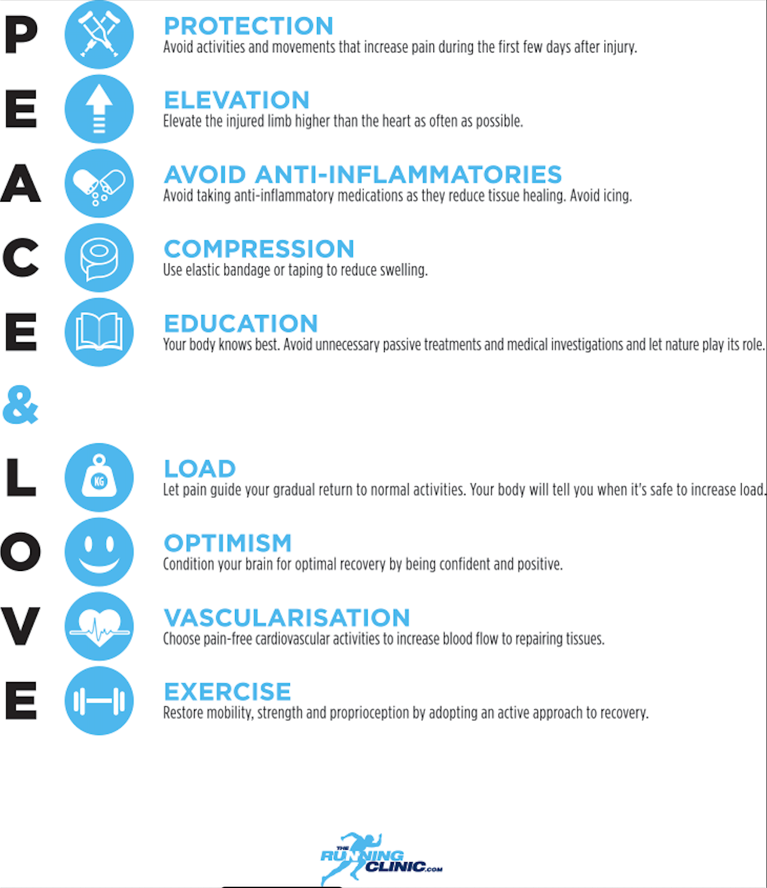
Stupně poranění vazů
PRICE vs. PEACE AND LOVE
https://blogs.bmj.com/bjsm/2019/04/26/soft-tissue-injuries-simply-need-peace-love/

Slide 13
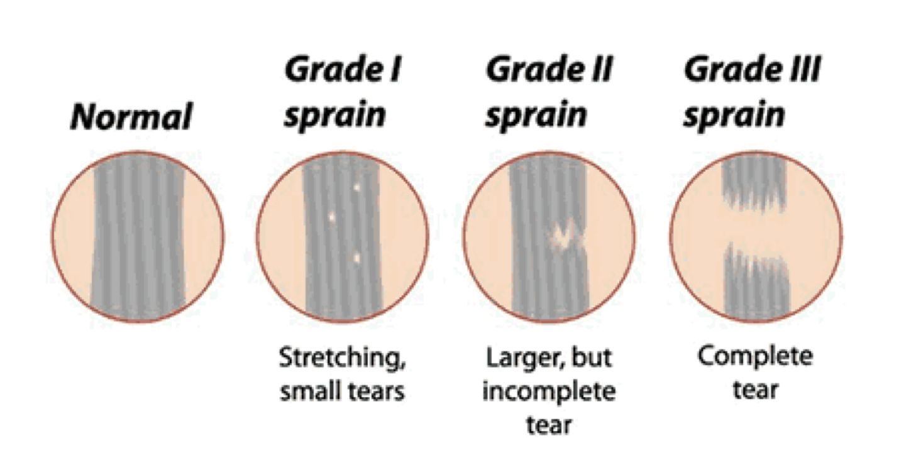
Stupně poranění vazů
https://www.healmybones.com/articles/arthroscopy/ligament-injury.php

Slide 14
Hypermobilita
Hypermobilita = zvětšený rozsah kloubní pohyblivosti nad běžnou fyziologickou normu (v aktivním i pasivním pohybu)
DRUHY HYPERMOBILITY
Kompenzační H (lokální, patologická) - jako kompenzace omezení rozsahu pohybu v jiné části těla či kloubu (blokády páteře)
2. H při neurologickém onemocnění při postižení: mozečku, periferní paréze neboli chabé obrně (částečná ztráta pohybu v dané oblasti), hypotonii (svalová slabost/ochablost), ADHD (porucha pozornosti s hyperaktivitou), Downově SY (porucha 21 chromozomu), oligofrenii nebo mentální retardací

Slide 15
Hypermobilita
H při klinicky patologických stavech
Marfanův SY (genetická porucha pojivové tkáně způsobená genetickou mutací)
Ehlers Danlosův SY (onemocnění pojivové tkáně)
Konstituční H - příčina neznámá, nejspíše nedostatečné množství mezenchymu, projevuje se povolenými vazy a podpůrné vazivové tkáně svalů (u všech kloubů).
Laxicita = povolené vazy způsobují zvětšený rozsah kloubní pohyblivosti a kloubní nestabilitu, výhradně ženy (až 40%), progrese u mladých dívek, postupem věku se zmenšuje
Lokální patologická (posttraumatická) H - při poškození pasivních stabilizátorů určitého tělního segmentu (kloubní pouzdra, vazy)
H v důsledku sportu, zaměstnání - sporty založené na abnormálním zvětšování pohybu v kloubech, vysoká frekvence tréninků, absence snížení SS a sval. tonu

Slide 16
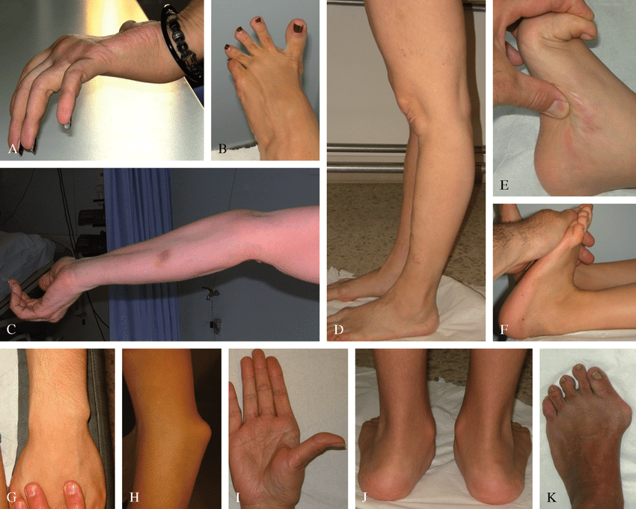
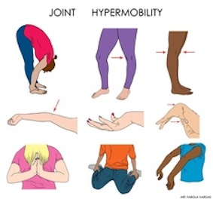
Hypermobilita
https://therapiesforkids.com.au/benign-hypermobility-joint-syndrome/
https://www.researchgate.net/figure/Some-orthopedic-features-of-JHS-EDS-HT-A-Active-joint-hypermobility-at-the-fingers-B_fig3_235620197

Slide 17
Zkoušky hypermobility dle Jandy
Zkouška rotace hlavy (sed, stoj) - na obě strany, norma 80st., hyperm. přes 90 st., srovnat symetrii obou stran
Zkouška šály (sed, stoj) - obejmout paží šíji, norma - loket dosáhne osy těla, prsty na trny obratlů, hyperm.- měření vzdálenosti, o kt. prsty přesáhnou osu těla, srovnat obě strany (nedominantní K má většinou větší rozsah pohybu)
Zkouška zapažených paží (sed, stoj) - snaží se dotknout prsty obou rukou při zapažení, norma - dotkne se špičkami prstů, hyperm.- překryje prsty celé, nebo dlaně, někdy dosáhne až na zápěstí (bez větší lordotizace Th a L páteře), při zkrácení se nedotkne
Zkouška založených paží (sed, leh) - založí paže překřížením v zátylí, norma- dosáhne špičkami prstů na acromion lopatky druhé strany, hyperm.- překryje dlaní část nebo celou lopatku

Slide 18
Zkoušky hypermobility dle Jandy
Zkouška extendovaných loktů (sed, stoj) - při Fl. v ramen. kloubech max. Fl. v loktech přitiskne předloktí po celé ploše k sobě a snaží se je natáhnout aniž oddaluje předloktí, norma- Ext. Loktů při úhlu 110 st. mezi předloktím a pažní kostí, hyperm.- úhel se zvětšuje
Zkouška sepjatých rukou - přitiskne dlaně k sobě, provádí Ext. zápěstí zvedáním loktů, nesmí dlaně od sebe oddálit, norma- 90 st. zápěstí, předloktí, hyperm.- úhel menší jak 90 st.
Zkouška sepjatých prstů - prsty přitiskne pevně k sobě, zápěstí drží v prodloužení osy předloktí, pak provádí Hyperext. prstů, posunuje ruce distálně , zápěstí musí zůstat v prodloužení předloktí, norma- 80 st. svírají dlaně mezi sebou, hyperm. - úhel se zvětšuje, při zkrácení zmenšuje
Zkouška předklonu - předklon bez pokrčení kolen, sledujeme způsob provedení (pánev, oblouk celé páteře), norma- dotyk špiček prstů o podlahu, hyperm.- celé prsty, dlaň (negativní Thomayer, pozitivní T. o kolik cm se nedotkne)

Slide 19
Zkoušky hypermobility dle Jandy
Zkouška úklonu - stoj spojný, úklon, sune HK po laterální ploše stehna (nezvedat rameno, posuzovat pánev laterálně), norma- kolmice z axily prochází intergluteální rýhou, hyperm.- úklon se zvětšuje, kolmice na kontralaterální straně, zkrácení- úklon se zmenšuje, kolmice na homolaterální straně
Zkouška posazení na paty - posadí se vkleče na paty, norma- hýždě jsou pod myšlenou spojnicí mezi patami, hyperm.- hýždě na podložce, zkrácení- hýždě nad pomyslnou spojnicí pat

Slide 20
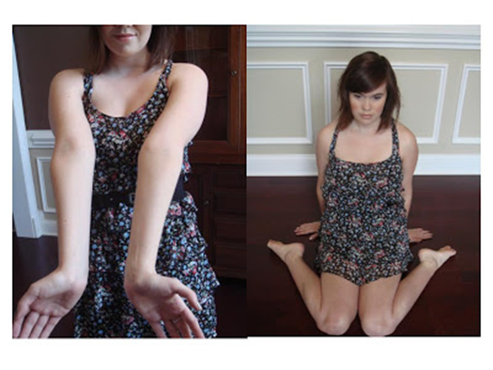
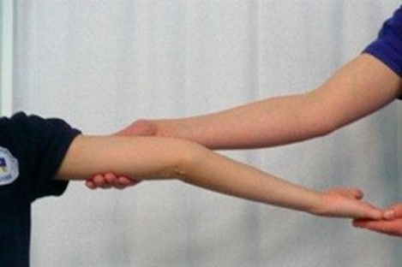
Zkoušky hypermobility dle Jandy
http://coretraining.cz/2015/06/hypermobilita-a-nekontrolovane-pohybove-rozsahy-skryta-hrozba/
https://cs.iliveok.com/health/hypermobility-u-deti_129716i15937.html

Slide 21
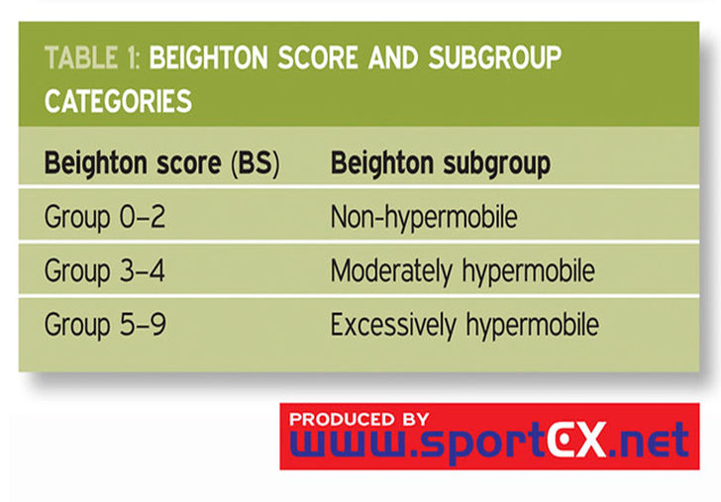
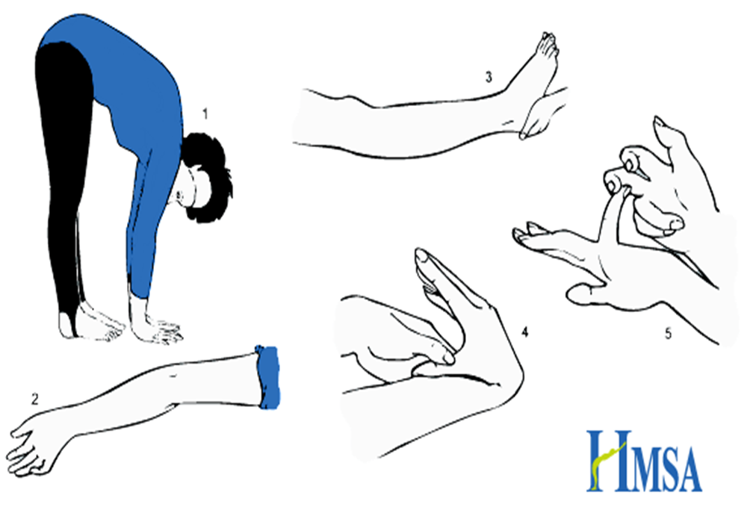
Beighton Score

Slide 22
Fascie - stavba a význam
Fascie je obal, vrstva nebo jakékoliv jiné, od sebe oddelitelné seskupení pojivové tkáně, které se tvoří pod kůží, aby připevnilo, uzavřelo a oddělilo svaly a další vnitřní orgány (Fascia Congress. Fascia glossary of terms. Available: https://fasciacongress.org/congress/fascia-glossary-of-terms/. Accessed April, 25, 2019.
Fascie zahrnuje široké spektrum anatomických objektů, jako např. (tuková tkáň, viscera, neurovaskulární obaly, svalovú aponeurosu, hlub. a povrch. fascii, kloubní pouzdro, ligamenta, šlachy, membrány, meningy, periost, septa, a všechny intra a intermuskulární spojení (endo-peri-epimysium).

Slide 23
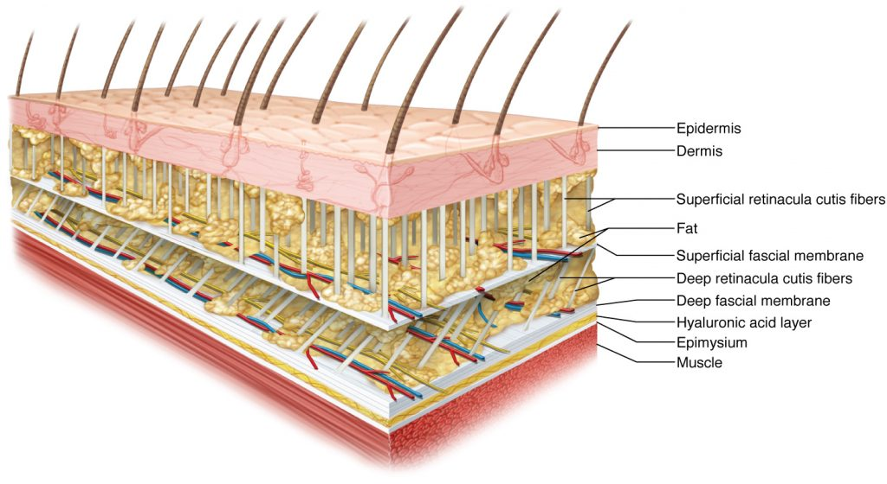
Fascie - rozdělení
Povrchová fascie (fascia superficialis):
Podkožní vazivová tkáň s množstvím tukových buněk
Metabolická aktivita
“Klouzání” pokožky
Termoregulace
Průchod nervů, krevních a lymfatických cév

Slide 24
Fascie - rozdělení
Vyplňuje prostor kolem kosterních svalových buněk (endomysium), svalových fasciklů (perimysium) a sv. břišek (epimysium)
Obsahuje vysoký podíl kyseliny hyaluronové
Obsahuje paralelní longitudinální kolagenové shluky i elastinu (síla/odolnost i pružnost)
HA (i fasciacyty) se nachází mezi hlubokou fascií a svalem, zabezpečuje klouzání (lubrikaci) mezi těmito strukturami

Slide 25
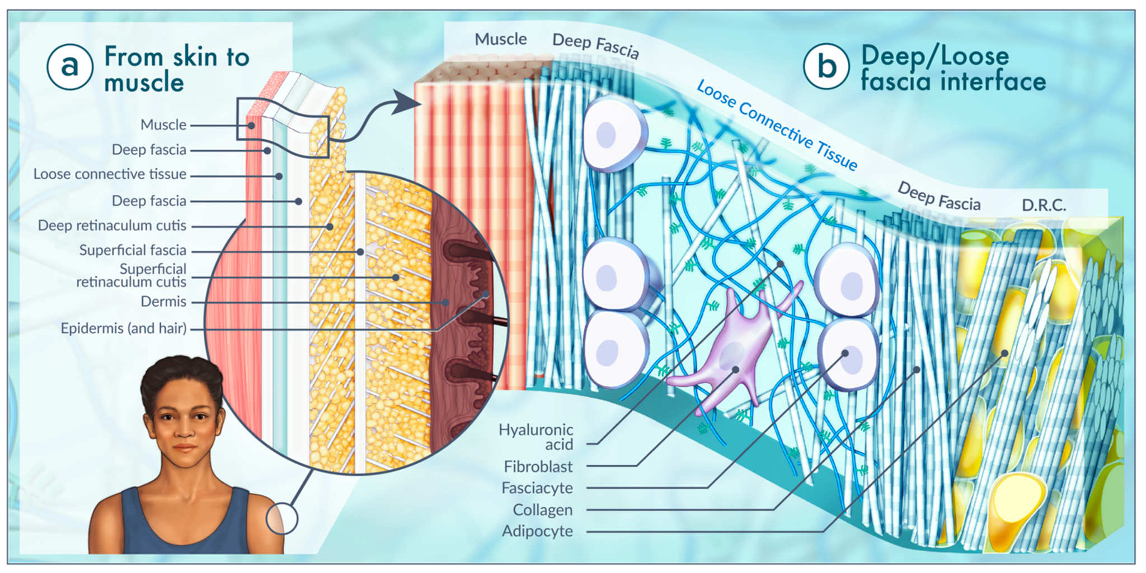
Fascie

Slide 26
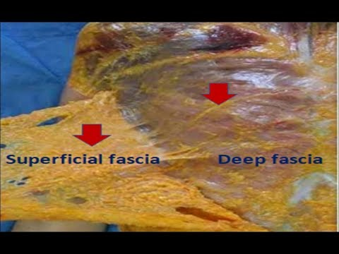
Možnosti terapie - Fascie
Povrchová fascie:
Pod povrchem kůže - masáž lehkým tlakem a větším povrchem, postupné vyčkání v bariéře (restrukturalizace tkáně, rozrušení adhezí)
Souvisí s dysfunkcí lymfatického systému, žilní drenáže
Porucha propriocepce, koordinace, stability
https://www.youtube.com/watch?v=tRA5neILvdI&ab_channel=easyhumanatomy

Slide 27
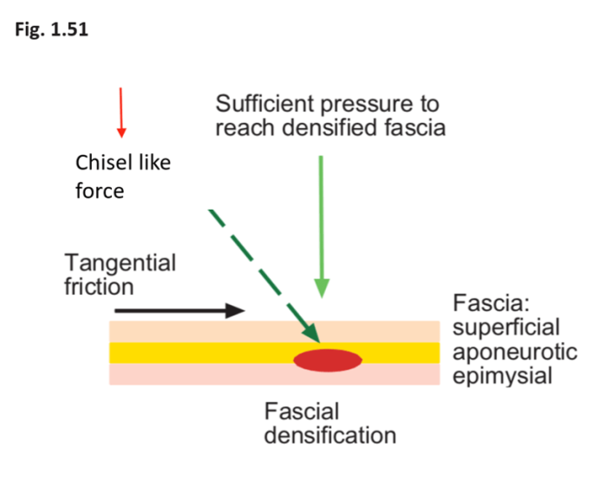
Možnosti terapie - Fascie
Hluboká fascie:
Myofasciální bolest, křeče (epimysium)
Generování dostatečného tlaku (menší povrch, více do hloubky - manuální frikce (loket, prsty)
Obnova lubrikace, klouzání jednotlivých vrstev
https://fearfullywonderfullymade.life/fascial-manipulation-stecco-fm/

Slide 28
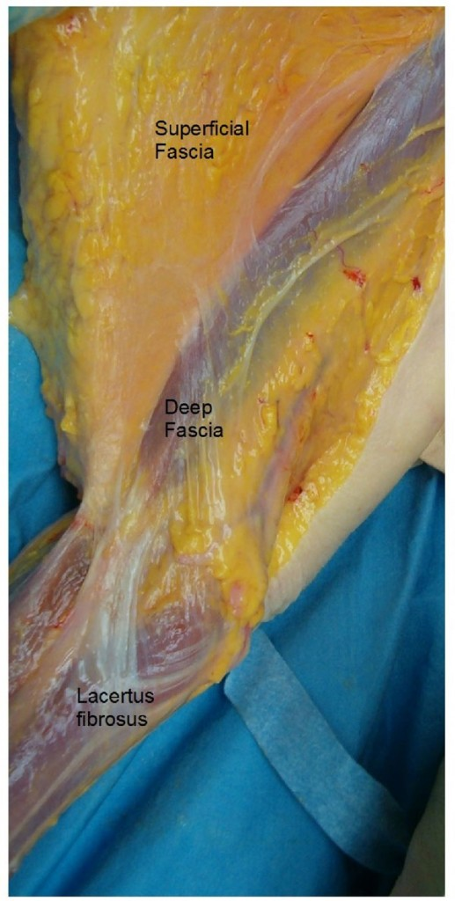
http://www.fascialfitness.net.au/articles/aspects-of-fascial-anatomy-relevant-to-bodywork/

Slide 29
Zdroje
GROSS, Jeffrey M., Joseph FETTO a Elaine Rosen SUPNICK. Vyšetření pohybového aparátu. Translated by Martina Zemanová - Jan Vacek. Vyd. 1. Praha: Triton, 2005. 599 s. ISBN 8072547208.
HALADOVÁ, Eva a Ludmila NECHVÁTALOVÁ. Vyšetřovací metody hybného systému. Vyd. 2. nezm. Brno: Národní centrum ošetřovatelství a nelékařských zdravotnických oborů, 2005. 135 s. ISBN 8070133937
JANDA, Vladimír. Svalové funkční testy. Grada Publishing as, 2004.
KOLÁŘ, Pavel; MÁČEK, Miloš. Základy klinické rehabilitace. Galén, 2015.
Lewit, K. (2003). Manipulační léčba. 5. vyd. Praha: Sdělovací technika, 2003. 411 s.
Myers, T. W. (2020). Anatomy trains e-book: Myofascial meridians for manual therapists and movement professionals. Elsevier Health Sciences.
Pratt, R. L. (2021). Hyaluronan and the fascial frontier. International Journal of Molecular Sciences, 22(13), 6845.
https://is.muni.cz/el/1451/podzim2011/bp1138/um/Vysetrovaci_metody_III.pdf
http://www.ortopedie-traumatologie.cz/Poskozeni-vazu-hlezna-lig-fibulotalarae-et-lig-fibulokalkaneare

Slide 30

Děkuji za pozornost!

